Slide 1

本機檔案啟動器
在瀏覽器點一下，就用電腦原本的軟體打開檔案
內部工具・概念展示簡介

Slide 2




1
為什麼用一個網頁無法直接開啟本機檔案
瀏覽器為了保護你，設了一道「安全圍籬」。
網頁不能直接讀取你電腦裡的資料夾。
網頁也不能直接叫出電腦裡的軟體來開檔。
否則，任何網站都可能偷看或破壞你的電腦。
網頁
你的檔案
與軟體
瀏覽器擋住了這條路
一個比喻
把網頁想成「櫃台服務員」——只能在櫃台後面服務，不能自己跑進倉庫拿東西，也不能去操作機器。

Slide 3





2
解決方案說明
在每台電腦上，多放一個在背景執行的「小幫手」，由它替網頁去讀資料夾、開檔案。
1. 看到清單
2. 點一下
3. 自動開啟
在網頁看到資料夾裡的檔案清單
點選你要的檔名
小幫手用電腦預設的軟體開檔
只在自己電腦運作，安全
任何檔案類型都能開
支援網路共用資料夾
可透過 GitHub 更新
小幫手就像那位「有鑰匙的工友」，幫你跑一趟倉庫、把檔案開起來。

Slide 4


3
解決方案架構圖
此圖由可編輯的方塊與箭頭組成，可自行調整位置與文字
你的瀏覽器
檔案清單網頁
Chrome 擴充套件
透過本機網路溝通
本機小幫手（背景執行）
使用紀錄彙整到共用資料夾
資料夾（檔案存放處）
電腦裡的軟體
Word／Excel／PDF…

Slide 5
4
安裝方式
由 IT 協助，每台電腦只需一次設定
1
2
3
4
5
安裝基礎工具
取得程式
設定資料夾
啟動測試
開機自動啟動
安裝 Python 與 Git（一次即可）
從 GitHub 下載本程式
指定這台電腦要顯示的資料夾
用瀏覽器開啟，確認看得到清單
之後每次開機自動在背景執行
日後更新：執行更新程式（git pull）即可取得新版本，各台電腦的設定不會被覆蓋。

Slide 6
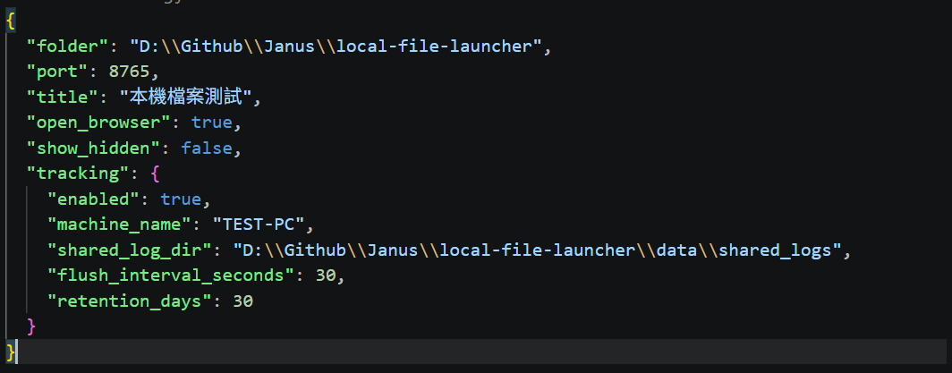
測試版安裝與設定說明
從 [Python 官網](https://www.python.org/downloads/) 下載並安裝 Python。 (已用版本 3.12.6測試無誤) 安裝時請勾選「Add Python to PATH」。
設定參數
開啟位於 “local-file-launcher”底下的 config.json 檔案
調整監測資料夾與使用記錄檔存放位置
Folder : 更換為你存放PDF的資料夾路徑 (結尾不用放\\)
Shared_log_dir : 前面路徑更改為local-file-launcher所在位置。 假設local-file-launcher放在E:\\DL\\底下，則此參數需要設定為 “E:\\DL\\local-file-launcher\\data\\shared_logs”

Slide 7
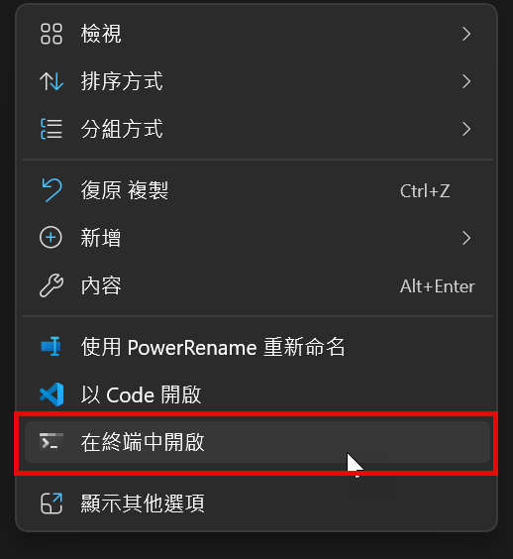
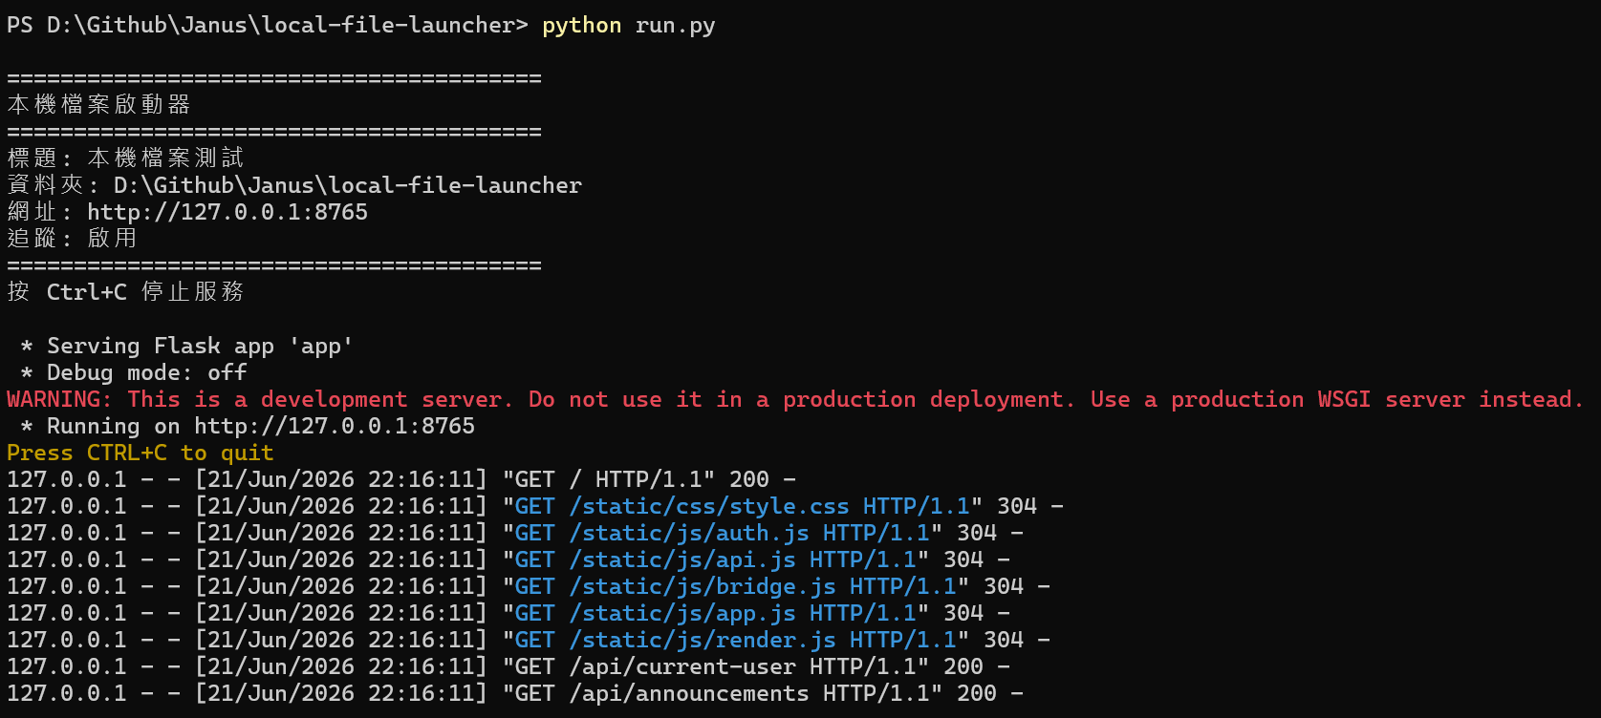
程式啟動說明
開啟命令列控制工具，進入到local-file-launcher 資料夾下 或是使用檔案瀏覽器到該資料夾底下，按下滑鼠右鍵後，選擇”在終端中開啟”
執行指令 “python run.py”，程式會自動啟動，並且使用預設瀏覽器開啟首頁

Slide 8
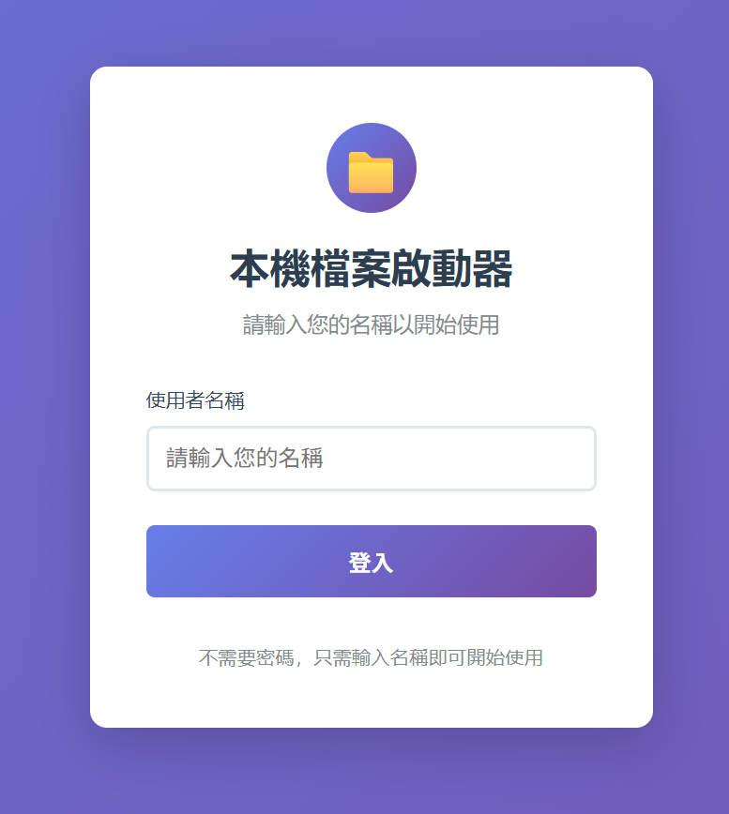
5
功能說明
使用者登入
第一次登入，或是登出後，會先到登入畫面輸入使用者名稱。 (後續分析報表可根據各個使用者操作進行統計)

Slide 9
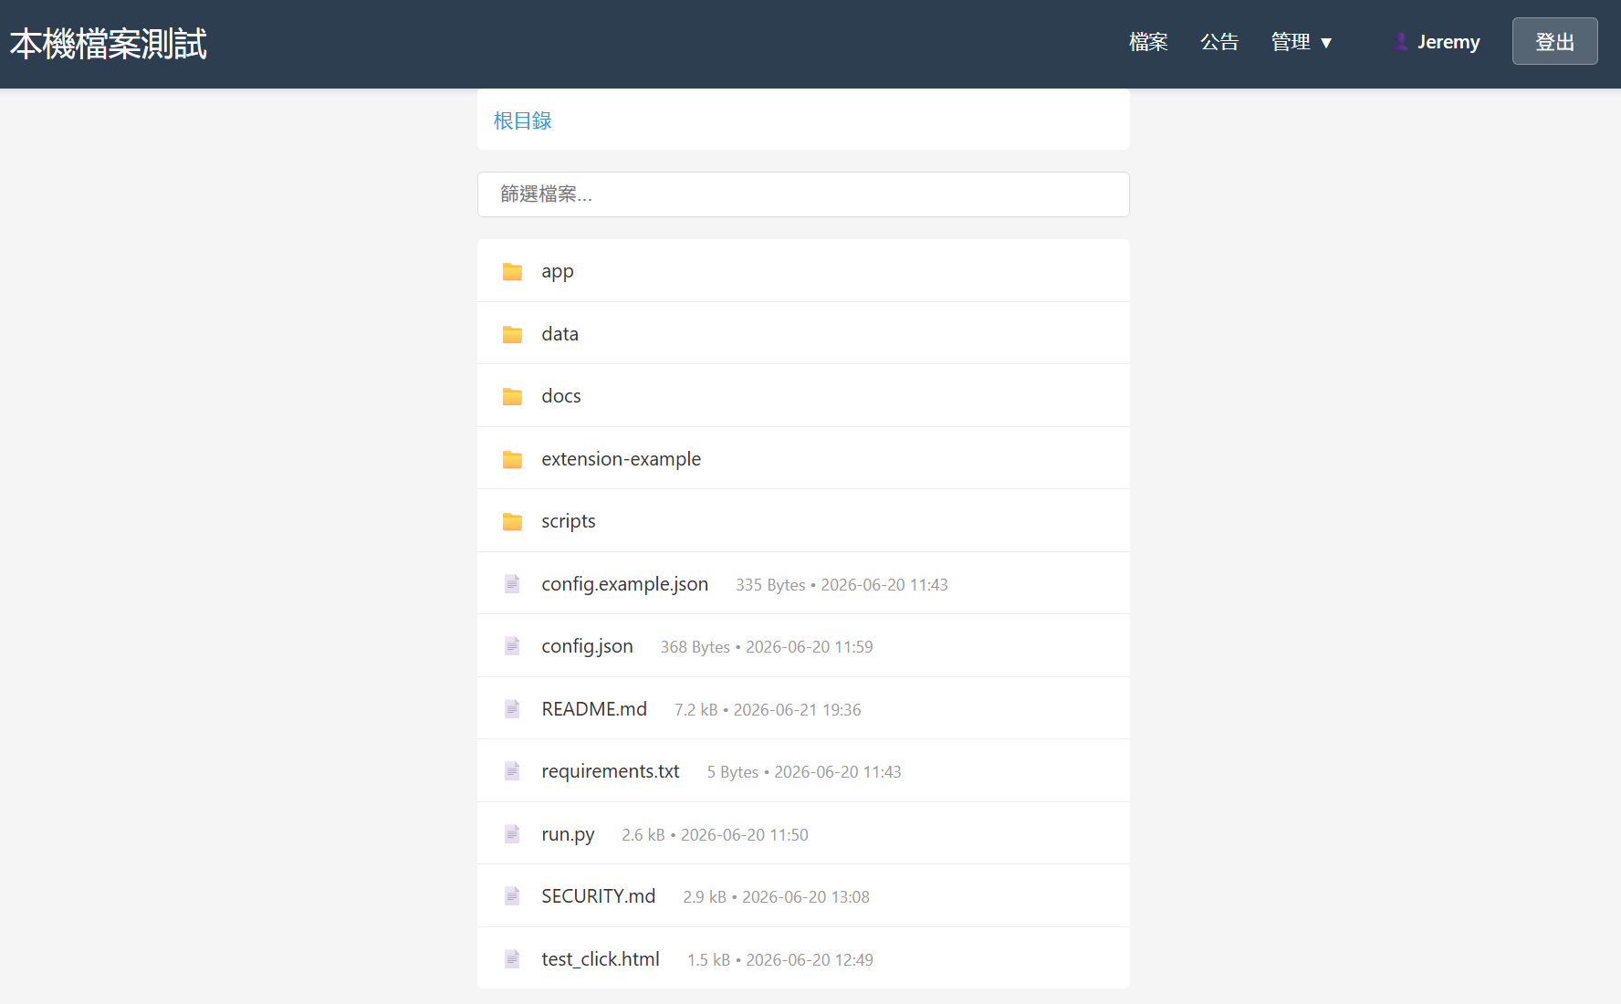
5
功能說明
檔案清單與一鍵開啟
在網頁看到資料夾裡的所有檔案，點檔名就用電腦預設的軟體開啟，不必再層層尋找。

Slide 10
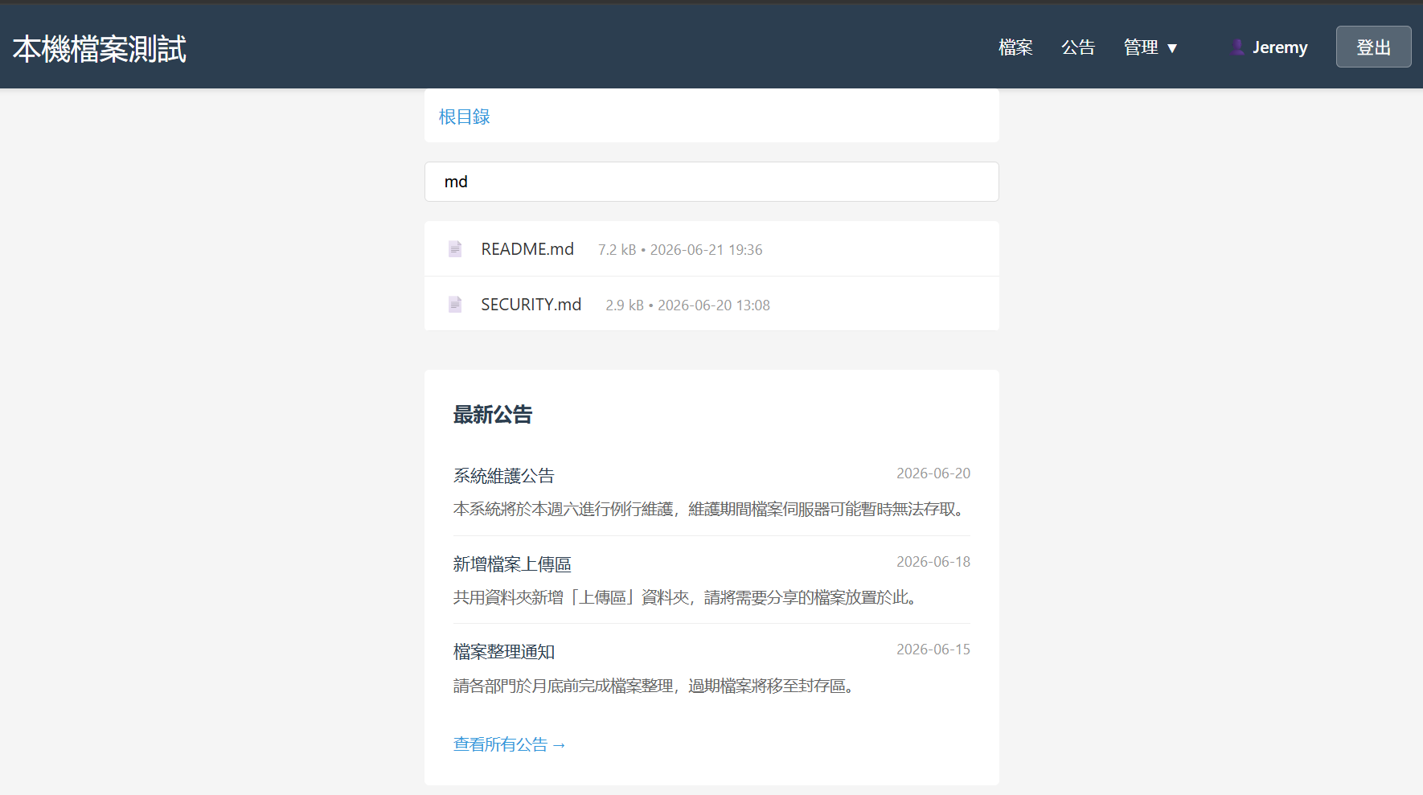

5
功能說明
子資料夾瀏覽與關鍵字篩選
可以點進子資料夾、用上方麵包屑返回；用關鍵字即時篩選，快速找到要的檔案。

Slide 11
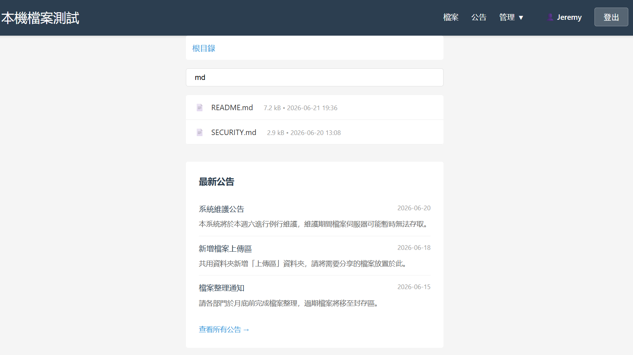

5
功能說明
公告資訊
首頁可顯示組織的重要公告，讓同仁一打開就看到最新訊息。

Slide 12
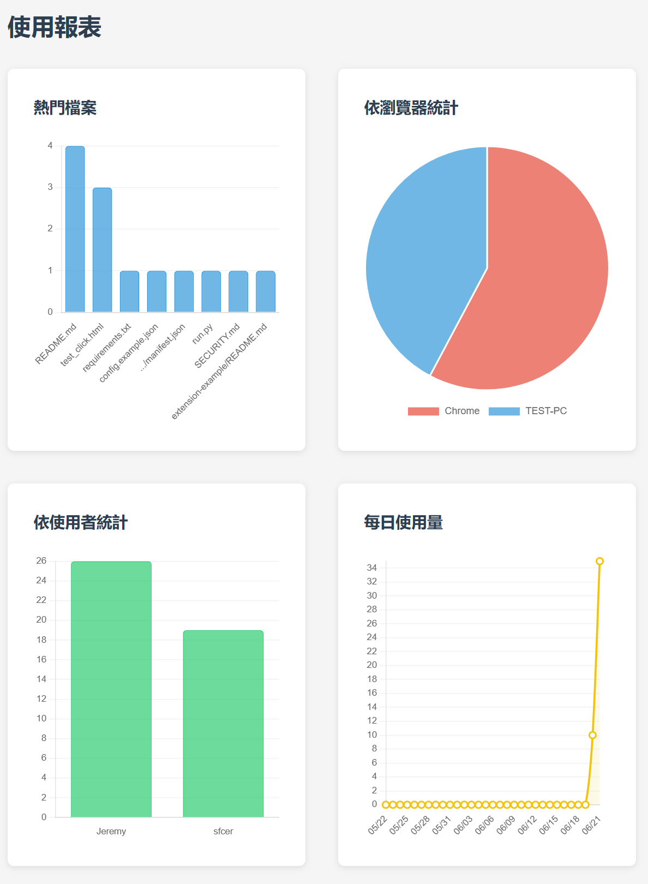
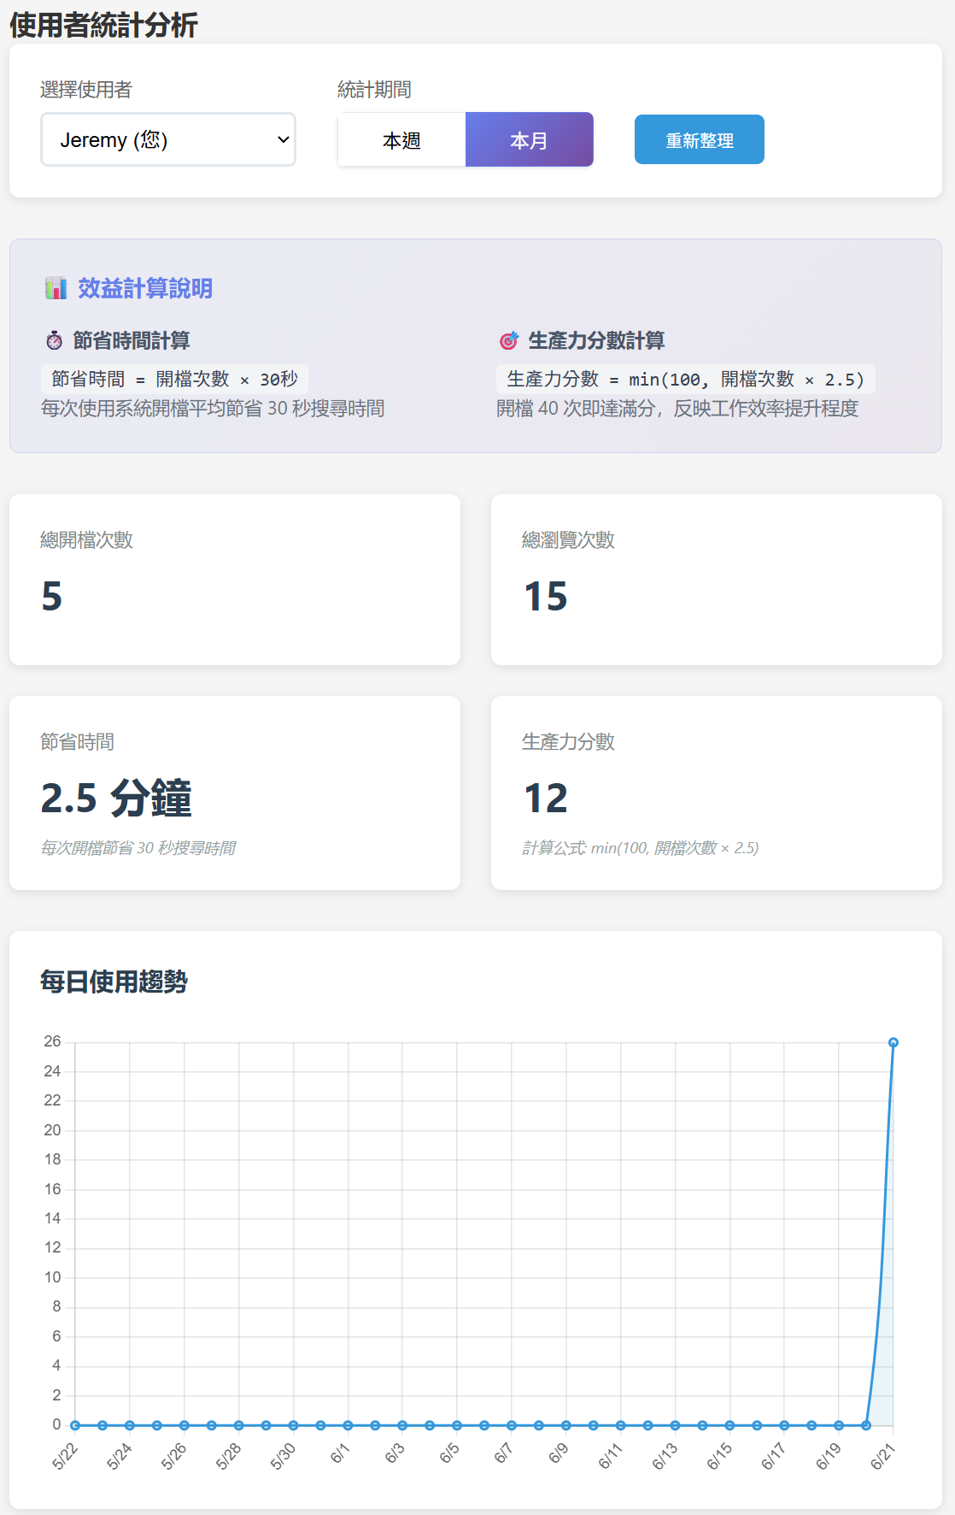
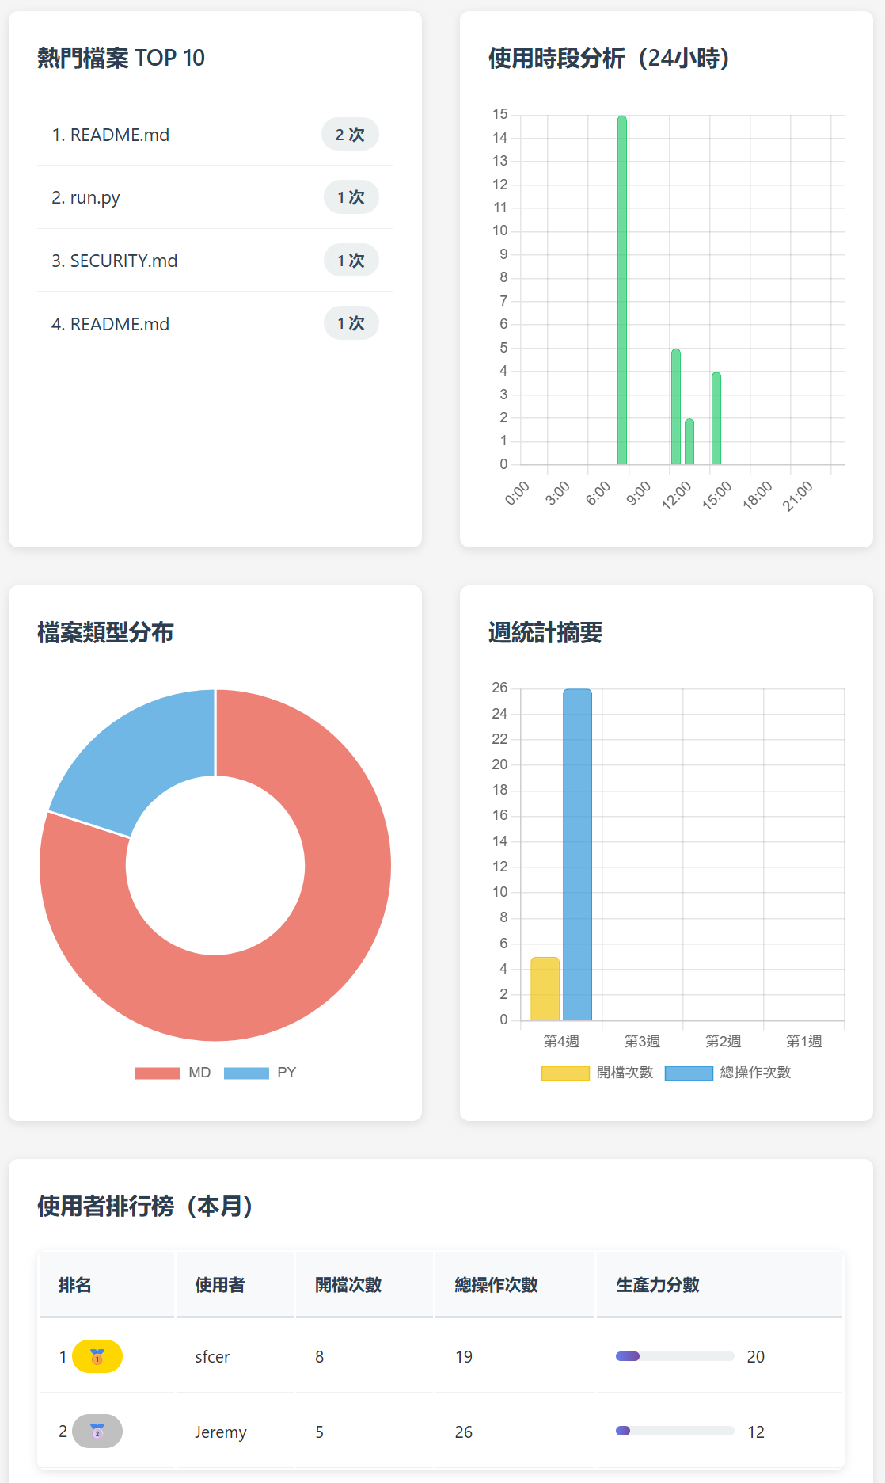
5
功能說明
使用統計報表
彙整多台電腦的使用情況，呈現最常開啟的檔案、使用趨勢與各使用者的統計分析。

Slide 13

讓「找檔、開檔」變簡單
一套只在自己電腦運作、安全又方便的內部小工具
如有問題，請聯絡 Jeremy@aeternus-at.com

